Slide 1
Android界面编程（1）
布局管理器
钱进
软件与数据工程研究中心
EMAIL： QIANJIN@SDU.EDU.CN
Notes:
为了更好的管理Android应用的用户界面里的各组件，Android提供了布局管理器。通过布局管理器，使Android应用的图形界面具有良好的平台无关性。
避免程序员用手工指定的方式，来定义View组件的大小和位置。程序员要做的只是为组件选择合理的布局管理器，由布局管理器根据不同的平台调整组件的大小。

Slide 2
布局管理器
所有 UI 类均源于 View、ViewGroup， 称为控件（Widget）。
为了更好地管理Android应用的用户界面里的各种控件，Android提供了布局管理器。通过使用布局管理器，Android应用的图形用户界面具有良好的平台无关性。
布局控件是ViewGroup的子类，而ViewGroup是View的子类
布局支持嵌套
Notes:
不同手机屏幕的分辨率、尺寸并不完全相同，如果让程序手动控制每个控件的大小和位置，会给编程带来很大困难。为了让各种控件在不同的手机屏幕上都能运行良好，使用布局管理器，可以根据运行平台来调整控件的大小，程序员要做的，就是选择合适的布局管理器。

Slide 3
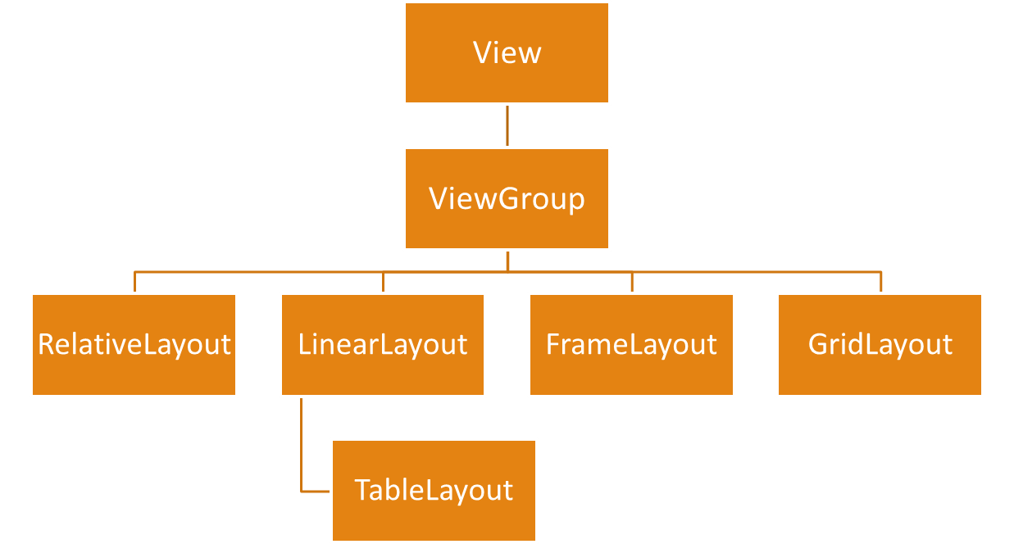
布局管理器

Slide 4
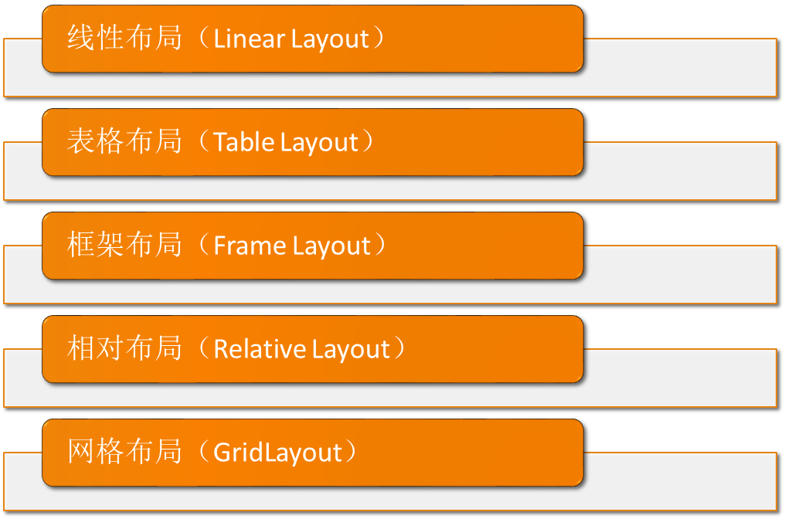
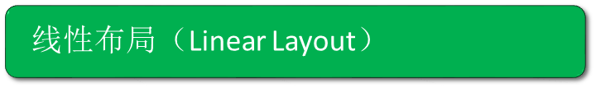
常用的布局对象

Slide 5
线性布局
线性布局是Android开发者使用最多的布局类型之一，开发者用它来组织用户界面上的控件。
在线性布局中，所有的控件都按照垂直或水平的顺序在界面上单行布局排列。
  如果垂直排列，则每行仅包含一个界面控件，多个控件依次垂直往下；
  如果水平排列，则只有一行，每一个控件依次向右排列，不会自动换行或换列，超出屏幕的控件将不会被显示。
Notes:
每一个LinearLayout里面又可分为垂直布局（android:orientation="vertical"）和水平布局（android:orientation="horizontal" ）。当垂直布局时，每一行就只有一个控件，多个控件依次垂直往下；水平布局时，只有一行，每一个控件依次向右排列。
不会自动换行或换列，超出屏幕的子控件将不会被显示

Slide 6
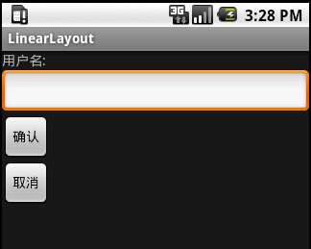
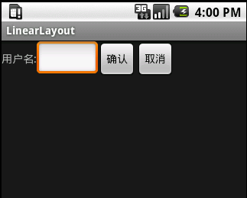
线性布局
Notes:
每一个LinearLayout里面又可分为垂直布局（android:orientation="vertical"）和水平布局（android:orientation="horizontal" ）。当垂直布局时，每一行就只有一个控件，多个控件依次垂直往下；水平布局时，只有一行，每一个控件依次向右排列。

Slide 7
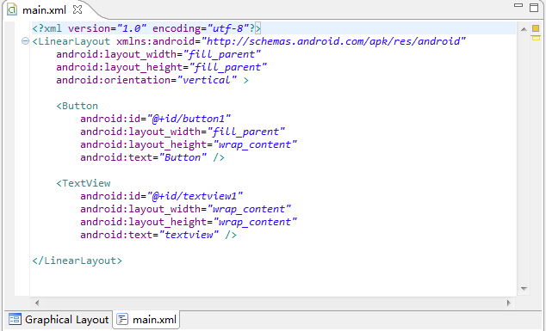
简单的XML布局文件
线性布局
命名空间
布局方向
控件资源ID
控件
控件大小
控件显示内容

Slide 8
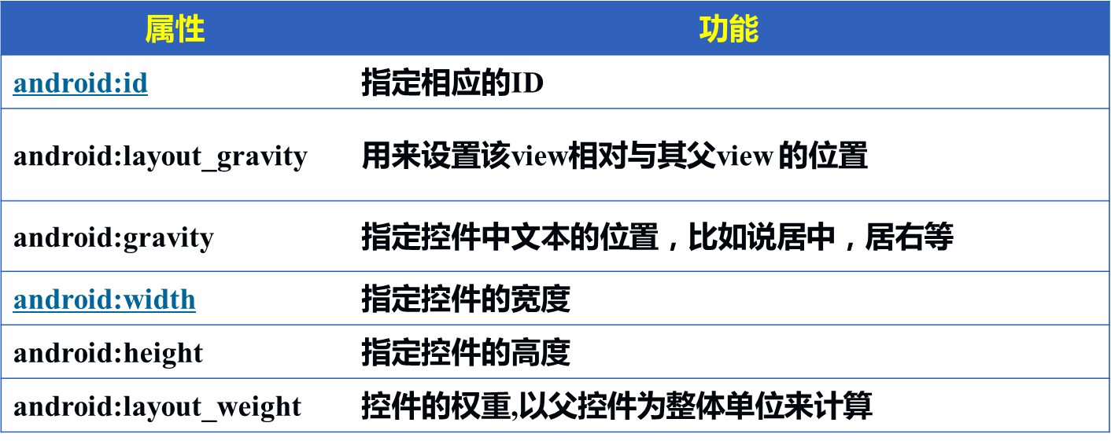
线性布局控件常用属性
Notes:
android:gravity属性是对该view 内容的限定．比如一个button 上面的text. 你可以设置该text 在view的靠左，靠右等位置．该属性就干了这个．
android:layout_gravity是用来设置该view相对于其父view 的位置．比如一个button 在linearlayout里，你想把该button放在靠左靠右等位置就可以通过该属性设置

Slide 9
常见属性
android:id属性：声明了控件对象的ID，这个ID主要用于在代码中引用这个控件对象
  “@+id/button1”表示所设置的ID值
  @表示后面的字符串是ID资源
  加号（+）表示需要建立新资源名称，并添加到R.java文件中
  斜杠后面的字符串（button1）表示新资源的名称
  如果资源不是新添加的，则不需要使用加号（+）
android:id="@+id/button1"

Slide 10
常见属性
android:layout_width属性：用来设置控件对象的宽度。
android:layout_height属性：用来设置控件对象的高度。
fill_parent表示控件对象的宽度将等于父控件的宽度
wrap_content表示控件对象的宽度只要能够包含所显示的字符串即可
android:layout_width="fill_parent"
android:layout_height="wrap_content"

Slide 11
常见属性
layout_weight属性以控制各个控件在布局中的相对大小。layout_weight属性是一个非负整数值。线性布局会根据该控件layout_weight值与其所处布局中所有控件layout_weight值之和的比值为该控件分配剩余占用的区域。
android:layout_width=“120dp"
Notes:
其它线性布局属性不同，其它属性应用在线性布局视图本身，而layout_weight属性是应用在它的子控件上的。
例如，在水平布局的LinearLayout中有两个Button，这两个Button的layout_weight属性值都为1，那么这两个按钮都会被拉伸到整个屏幕宽度的一半。如果layout_weight指为0，控件会按原大小显示，不会被拉伸；对于其余layout_weight属性值大于0的控件，系统将会减去layout_weight属性值为0的控件的宽度或者高度，再用剩余的宽度或高度按相应的比例来分配每一个控件显示的宽度或高度
Layout_weight这个属性的真正的意思：Android系统先按照你设置的3个Button高度Layout_height值wrap_content,给你分配好他们3个的高度，
然后会把剩下来的屏幕空间全部赋给Button2,因为只有他的权重值是1

Slide 12
LinearLayout类
LinearLayout类的继承结构：
  java.lang.Object
        android.view.View
        android.view.ViewGroup
        android.widget.LinearLayout

Slide 13
LinearLayout类
LinearLayout类可以对象实例化，通过Activity程序动态生成，构造方法如下：
public LinearLayout(Context context)

Slide 14
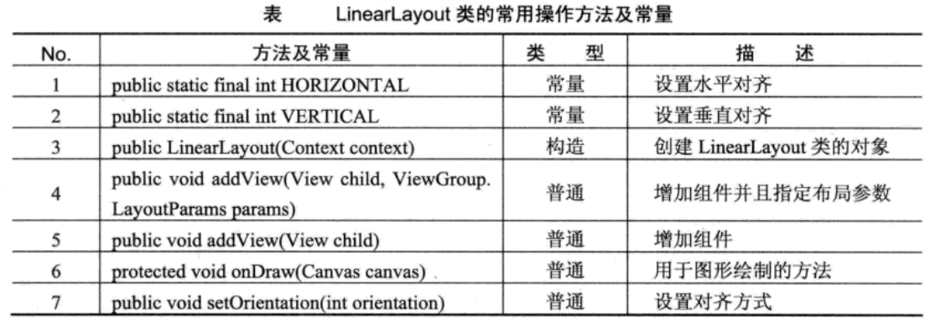
LinearLayout类
LinearLayout类的常用操作方法及常量。

Slide 15
LinearLayout类
LinearLayout.LayoutParams：用于指定线性布局的参数的类。
继承结构如下：
java.lang.Object
  android.view.ViewGroup.LayoutParams
    android.view.ViewGroup.MarginLayoutParams
      android.widget.LinearLayout.LayoutParams

Slide 16
LinearLayout类
LinearLayout.LayoutParams类提供以下构造方法：
public LinearLayout.LayoutParams(int width,int height)
常用布局参数：
public static final int FILL_PARENT
public static final int WRAP_CONTENT

Slide 17
动态生成线性布局管理器
Step1:创建线性布局管理器对象
Step2:定义布局管理参数
Step3:定义控件对象
Step4:定义控件的布局管理参数
Step5:往线性布局管理器中添加该控件
Step6:往界面上增加该布局管理器

Slide 18
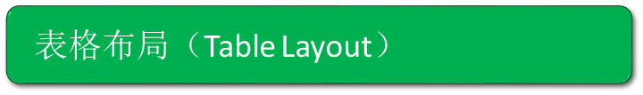
常用的布局对象

Slide 19
表格布局
表格布局（TableLayout）也是一种常用的界面布局，采用表格的形式排列控件，只要将控件放在单元格里，控件就可以整齐的排列。
支持嵌套，可以将另一个表格布局放置在前一个表格布局的网格中，也可以在表格布局中添加其他界面布局，例如线性布局、相对布局等等

Slide 20
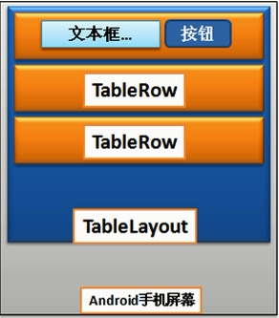
表格布局
在TableLayout中，行数由TableRow控制，即布局中有多少个TableRow对象，就有多少行，每个TableRow中可以放置多个控件。

Slide 21
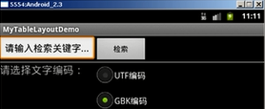
表格布局
表格布局示意图
表格布局效果图
Row 1
TextView
EditText
Row 2
Button
Button
表格布局

Slide 22
表格布局
表格布局通过指定行和列的形式来管理UI控件，TableLayout并不需要明确地声明包含多少行、多少列，而是通过添加TableRow、其他控件来控制表格的行数和列数。
每次向TableLayout中添加一个TableRow，该TableRow就是一个表格行，TableRow也是容器，因此可以不断地添加其他控件，每添加一个控件该表格就增加一列，列数由每行中最多的单元格决定。
如果直接向TableLayout中添加控件，那么该控件将直接占用一行。
在表格布局中，列的宽度由该列中最宽的那个单元决定，整个表格布局的宽度则取决于父容器的宽度。
Notes:
列数由每行中最多的单元格决定。例：第一个TableRow有两个控件，第二个TableRow有3个控件，那这个TableLayout有三列。在控件中通过属性android:layout_column指定具体列数，该属性值从“0”开始，表示第一列。

Slide 23
表格布局
TableLayout 继承自LinearLayout 类，除了继承来自父类的属性和方法， TableLayout 类中还包含表格布局所特有的属性和方法。

Slide 24
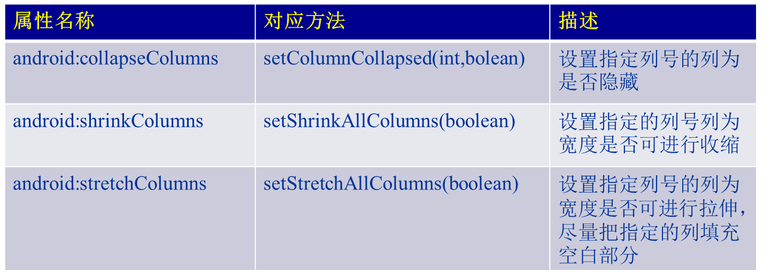
表格布局
常用属性及对应方法说明
Notes:
Shrinkable:如果某个列被设为Shrinkable，那么该列的所有单元格的宽度可以被收缩，以保证该表格能适应父容器的宽度。
Stretchable:如果某个列被设为Stretchable ，那么该列的所有单元格的宽度可以被拉伸，以保证组件能完全填满表格空余空间。
Collapsed:如果某个列被设为Collapsed ，那么该列的所有单元格会被隐藏。
一个列可以同时具有 Shrinkable 和Stretchable 属性，在这种情况下，该列的宽度将任意拉伸或收缩以适应父容器。

Slide 25
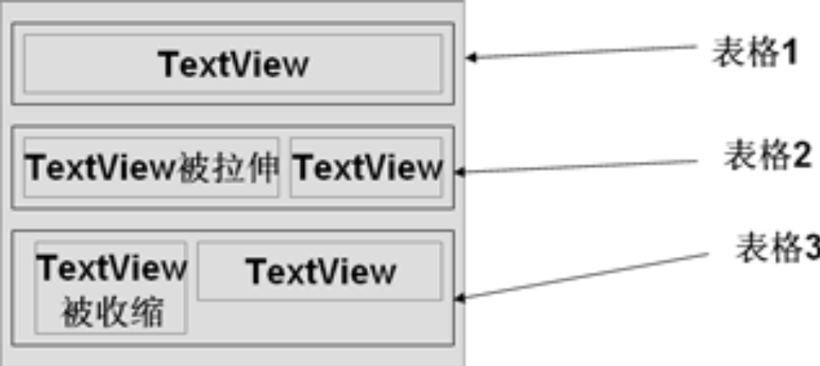
表格布局

Slide 26
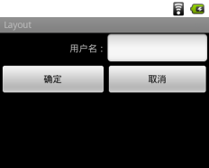
表格布局实例
<?xml version="1.0" encoding="utf-8"?>
<TableLayout xmlns:android="http://schemas.android.com/apk/res/android"
android:layout_width="fill_parent"
android:layout_height="fill_parent"
android:stretchColumns="0,1" >
<TableRow >
<TextView
android:id="@+id/testview1"
android:text="用户名："
android:gravity="right" />
<EditText
android:id="@+id/edittext1" />
</TableRow>
<TableRow >
<Button
android:id="@+id/button1"
android:text="确定" />
<Button
android:id="@+id/button2"
android:text="取消" />
</TableRow>
</TableLayout>

Slide 27
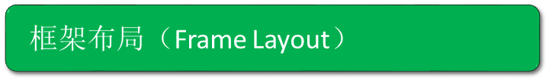
常用的布局对象

Slide 28
框架布局
框架布局FrameLayout
  框架布局（FrameLayout）是最简单的界面布局，是用来存放一个控件的空白空间，且子控件的位置是不能够指定的，默认状态下只能够放置在空白空间的左上角。
  如果有多个子控件，后放置的子控件将遮挡先放置的子控件

Slide 29
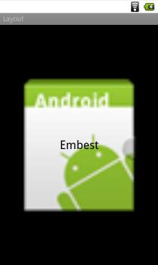
框架布局实例
<FrameLayout
xmlns:android="http://schemas.android.com/apk/res/android"
android:layout_width="fill_parent"
android:layout_height="fill_parent" >
<ImageView
android:src="@drawable/ic_launcher"
android:scaleType="fitCenter"
android:layout_height="fill_parent"
android:layout_width="fill_parent"/>
<TextView
android:text="Embest"
android:textSize="24sp"
android:textColor="#000000"
android:layout_height="fill_parent"
android:layout_width="fill_parent"
android:gravity="center"/>
</FrameLayout>

Slide 30
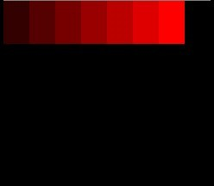
框架布局
屏幕上开劈出的“特别行政区”
  子控件对齐到左上角
  “特控件会重叠
  别行政区”大小由子控件的最大尺寸决定
属性名称 | 对应方法 | 说明
android:foreground | setForeground(Drawable) | 设置绘制在所有子控件之上的内容
android:foregroundGravity | setForegroundGravity(int) | 设置绘制在所有子控件之上内容的对齐属性

Slide 31
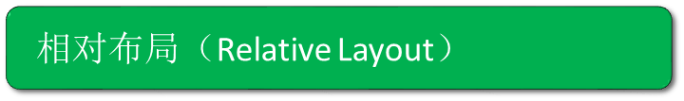
常用的布局对象

Slide 32
相对布局
相对布局RelativeLayout指的是参考某一控件进行摆放其它控件，能够通过指定界面控件与其他控件的相对位置关系（上下左右等），确定界面中所有控件的布局位置。

Slide 33
相对布局
在相对布局中，未知控件的位置是相对已知控件或是父容器而决定的。
出于性能考虑，在设计相对布局时要按照控件之间的依赖关系排列，如View A 的位置相对于View B 来决定，则需要保证在布局文件中View B 的定义在View A 的前面。
避免出现循环依赖

Slide 34
相对布局
属性名称 | 说明
android:layout_centerHorizontal | 当前控件位于父控件的横向中间位置
android:layout_centerVertical | 当前控件位于父控件的纵向中间位置
android:layout_centerInParent | 当前控件位于父控件的中间位置
android:layout_alignParentBottom | 当前控件位于父控件的低端位置
android:layout_alignParentLeft | 当前控件位于父控件的左侧位置
android:layout_alignParentRight | 当前控件位于父控件的右侧位置
android:layout_alingParentTop | 当前控件位于父控件的顶端位置
android:layout_alignWithParentIfMissing | 参照控件不存在或不可见时参照父控件

Slide 35
相对布局
属性名称 | 说明
android:layout_toRightOf | 使当前控件位于给出ID的右侧
android:layout_toLeftOf | 使当前控件位于给出ID的左侧
android:layout_above | 使当前控件位于给出ID的上方
android:layout_below | 使当前控件位于给出ID的下方
android:layout_alignTop | 使当前控件的上边界与给出ID的上边界对齐
android:layout_alignBotom | 使当前控件的下边界与给出ID的下边界对齐
android:layout_alignLeft | 使当前控件的左边界与给出ID的左边界对齐
android:layout_alignRight | 使当前控件的右边界与给出ID的右边界对齐

Slide 36
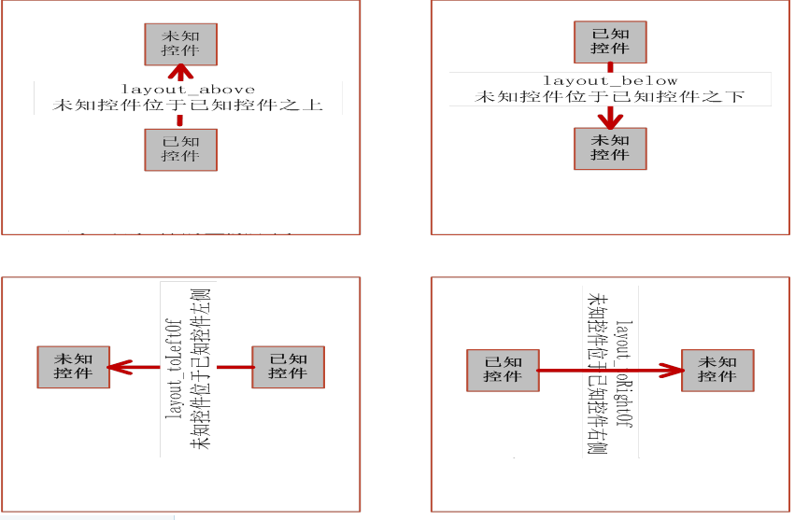
相对控件布局

Slide 37
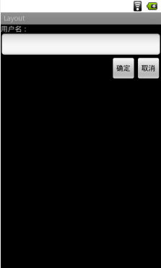
相对布局实例
<RelativeLayout xmlns:android="http://schemas.android.com/apk/res/android"
android:layout_width="fill_parent"
android:layout_height="fill_parent" >
<TextView
android:id="@+id/Name"
android:layout_width="fill_parent"
android:layout_height="wrap_content"
android:text="用户名：" />
<EditText
android:id="@+id/editName"
android:layout_width="fill_parent"
android:layout_height="wrap_content"
android:layout_below="@id/Name“ />
<Button
android:id="@+id/button1"
android:layout_width="wrap_content"
android:layout_height="wrap_content"
android:layout_alignParentRight="true"
android:layout_below="@id/editName"
android:text="取消" />
<Button
android:id="@+id/button2"
android:layout_width="wrap_content"
android:layout_height="wrap_content"
android:layout_below="@id/editName"
android:layout_toLeftOf="@id/button1"
android:text="确定" />
</RelativeLayout>

Slide 38
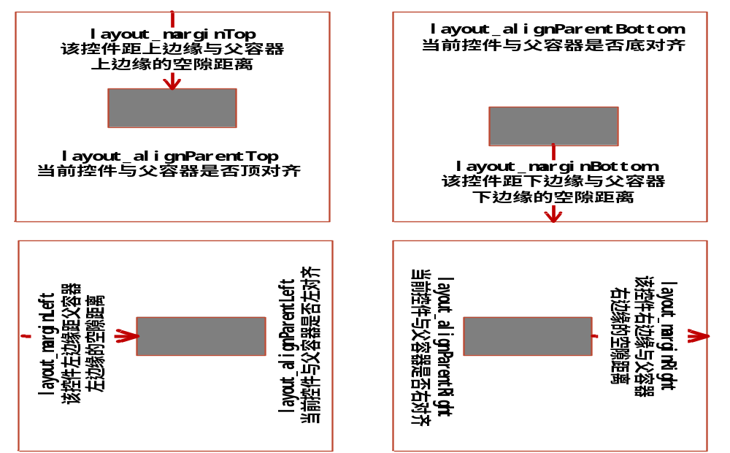
相对父容器布局
Notes:
padding：组件内容相对组件的边缘的距离。因此，它仍属于组件的区域范围。如果为组件设置背景，背景将会覆盖此区域。
margin：组件边缘相对其他组件边缘的距离，即组件之间的距离。
border：代表组件边界的线条。

Slide 39
相对布局使用特点
控件的位置总是相对父容器或兄弟控件的
相对布局的子控件必须有唯一的id属性以使规则正确应用。
当心循环规则。循环规则发生在两个控件具有互相指向的规则时。如果你在布局设计中使用了循环规则，将会得到以下错误信息：
  IllegalStateException: Circular dependencies cannot exist in a RelativeLayout
  （相对布局中不允许存在循环依赖）

Slide 40
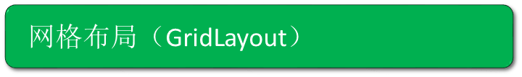
常用的布局对象

Slide 41
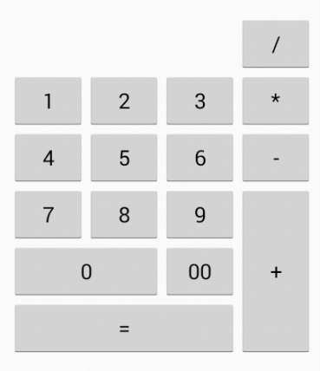
网格布局
网格布局GridLayout：用一组无限细的直线将绘图区域分成行，列和单元，并指定控件的显示区域和控件在该区域的显示方式。
Notes:
GridLayout是Android4.0新增加的布局管理器，因此需要在Android4.0以后的版本才能使用。
GridLayout的作用类似于HTML中的Table标签，它把整个容器划分成rows*columns个网格，每个网格可以放置一个组件。
也可以设定一个组件横跨多少列或者纵跨多少行。

Slide 42

网格布局
类的继承结构
java.lang.Object
android.view.View android.view.ViewGroup android.widget.GridLayout

Slide 43
网格布局
android:columnCount：设置布局管理器的列数，控件会自动换行进行排列；
android:rowCount:设置布局管理器的行数
android:layout_row：设置控件所在的行
android:layout_column：设置控件所在的列
android:layout_rowSpan：跨越的行数
android:layout_columnSpan:跨越的列数
layout_gravity=“fill”:该控件填满所跨越的整行或整列

Slide 44
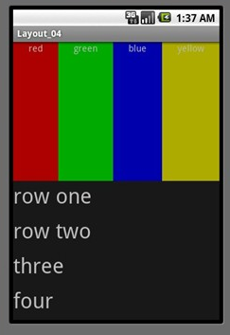
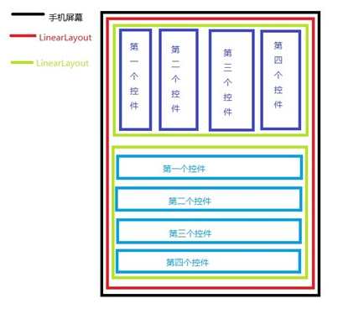
ANDROID界面布局
Android界面布局Layout定义了界面中所有的控件、结构和相互关系。

Slide 45
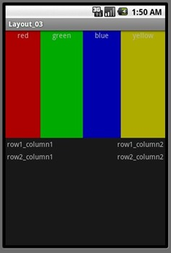
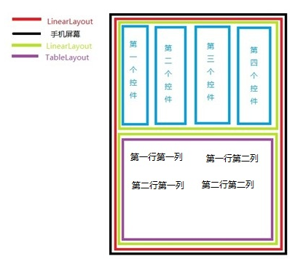
ANDROID界面布局

